Slide 1
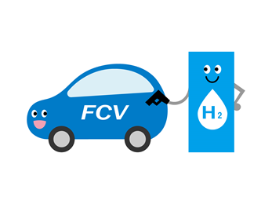
수소충전소 최적 입지 선정
4조 할수있조
이현범(팀장) 강주영 고아름 김민형 한유정

Slide 2
목 차
01. 주제 선정배경 및 서비스 02. DS 진행사항 03. DE 진행사항
에이치아이 에이치투

Slide 3
01
주제 선정배경 및 서비스

Slide 4
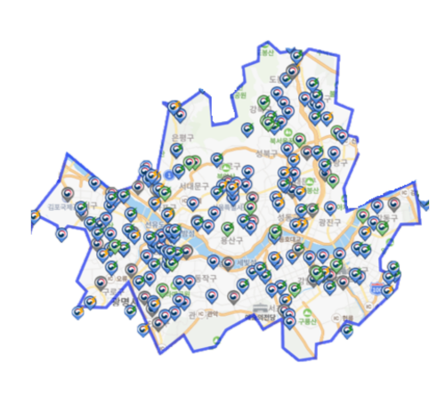
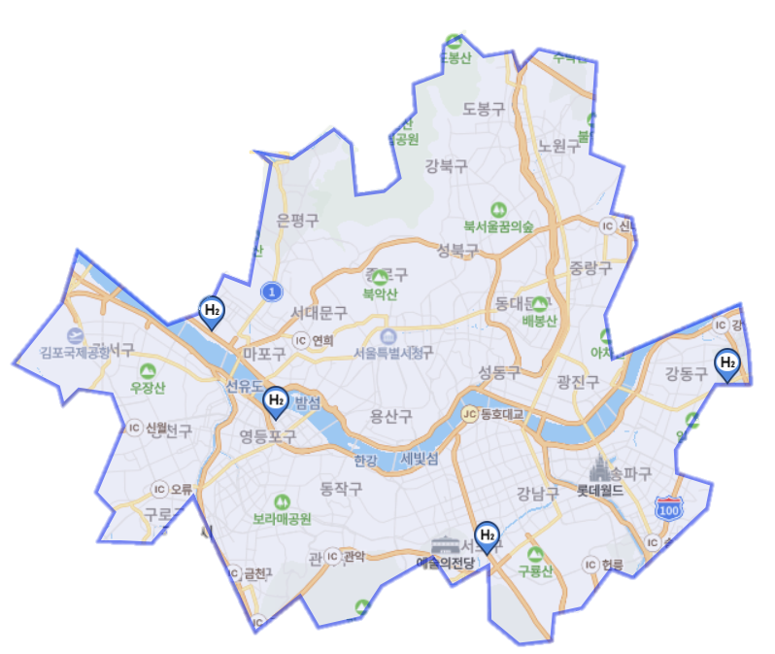
주제 선정배경
서울 수소충전소 구축 현황
Fig. 서울시 전기충전소 현황
Fig. 서울시 수소충전소 현황
2025년까지 서울에 48기 구축 목표, 그러나 현재 4기 뿐!
Notes:
https://www.todayenergy.kr/news/articleView.html?idxno=222474
출처 : 에너지신문(http://www.energy-news.co.kr)
2022년에는 310기 2030년에는 660기까지 구축할 계획을 가지고 있음

Slide 5
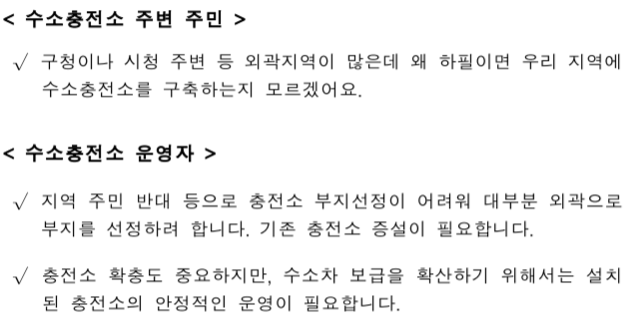
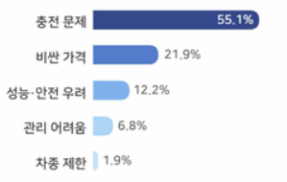
주제 선정배경
수소충전소 구축 필요성
[수소충전소 규제]
종류 | 안전거리
1종 보호시설 | 17m 이상
2종 보호시설 | 12m 이상
Fig. 수소충전소 구축 관련 이해관계자의 의견
Fig. 고압가스 안전관리법
Fig. 수소차 구매 결정시 걸림돌
(국민권익위 수소차 민원 조사결과)
수소차 보급확산 목표 달성을 위해 수요분석 및 규제를 고려한 수소충전소 구축이 필요
Notes:
출처 : 에너지신문(http://www.energy-news.co.kr)

Slide 6
서비스 정의
주제: 서울 내 수소충전소 구축 입지 선정 의사결정 지원시스템
대상: 수소충전소 특수목적법인(SPC: 하이넷, 코하이젠) , 정부기관(환경부, 국토부), 외 이해관계자
제공 서비스:
수소충전소 최적 입지 제안
인구수, 자동차 등록현황, 1종 보호시설(학교, 유치원), LPG 충전소, 수소충전소, 수소차등록현황
수소차 증감추이
수소충전소 구축 현황 및 정부 계획 비교
수소 관련 뉴스
수소 관련 주식

Slide 7
프로젝트 프로세스
시사점
및
제언
시각화
DE
데이터 저장
결과값
DE
DS
선행연구 기반
데이터 선정
및
데이터 정의
데이터 전처리
MCLP 분석
DE
DS
주제선정
데이터 수집
EDA
서비스 정의
DE / DS
DE
DE / DS
DS
DE / DS
DS
DE / DS
[주제 선정]
[정의]
[데이터 수집]
[데이터 분석]
[시사점 도출]

Slide 8
02
DS 진행사항

Slide 9
데이터 선정 및 수집
인구수 데이터
서울시 주민등록인구 격자 데이터
자동차 등록현황
서울시 자동차등록현황 동별 통계
서울시 행정경계(읍면동)
수소차충전소 위치정보
수소차 등록현황
LPG 관련 데이터
한국가스안전공사 전국 LPG 충전소 현황
서울시 보호구역
1종 보호시설(학교ㆍ유치원 )
이동 충전차량은 그 외면으로부터 1종 보호시설까지 17m, 2종 보호시설까지는 12m이상의 안전거리를 유지할 것
토지임야정보
서울시 토지임야정보
사유지를 포함한 임야, 염전, 도로, 철도 용지, 제방, 하천, 국유지 제외

Slide 10
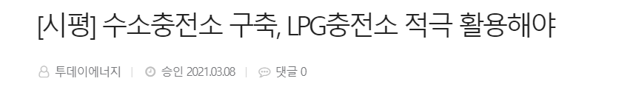
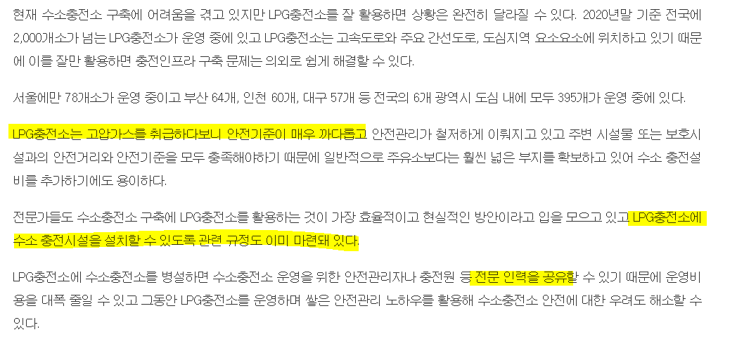
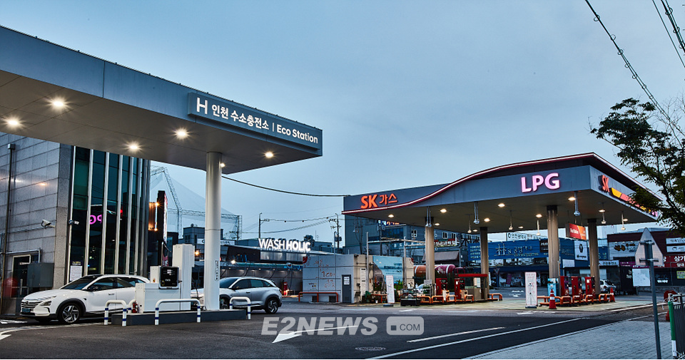
융·복합 충전소
수소충전소와 LPG충전소는 같은 고압가스 규제를 받으며 정부에서도 LPG 충전소 활용 복합충전소를 구축할 계획을 가짐
→ 기존 LPG 충전소를 바탕으로 수소충전소 입지 분석 수행

Slide 11
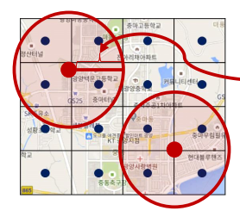
최적화 문제 정의
Maximal Covering Location Problem (MCLP)
MCLP(최대지역커버 문제): 제한된 시설물의 개수로 지역 수요를 최대한 커버할 수 있는지 파악하기 위한 입지 선정 모델링 분석을 위한 가정
설비의 위치가 일정거리 이내의 수요를 커버함 (500m로 가정)
Cover되지 못한 수요는 서비스를 못하는 수요가 아니라 서비스를 받긴 하지만 서비스 받는 설비로 부터의 거리가 커버리지 밖에 있어 만족할만한 서비스 수준을 제공받지 못하는 수요를 의미
커버리지 거리
(covered distance)
: 500m로 가정

Slide 12
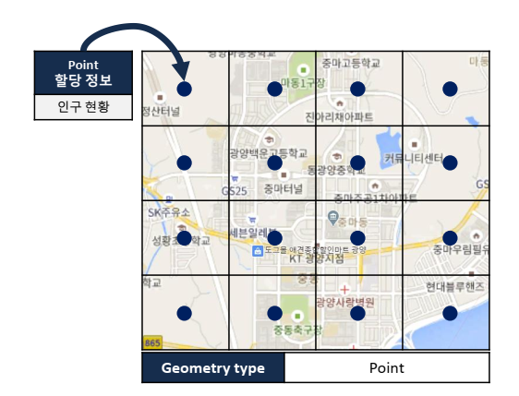
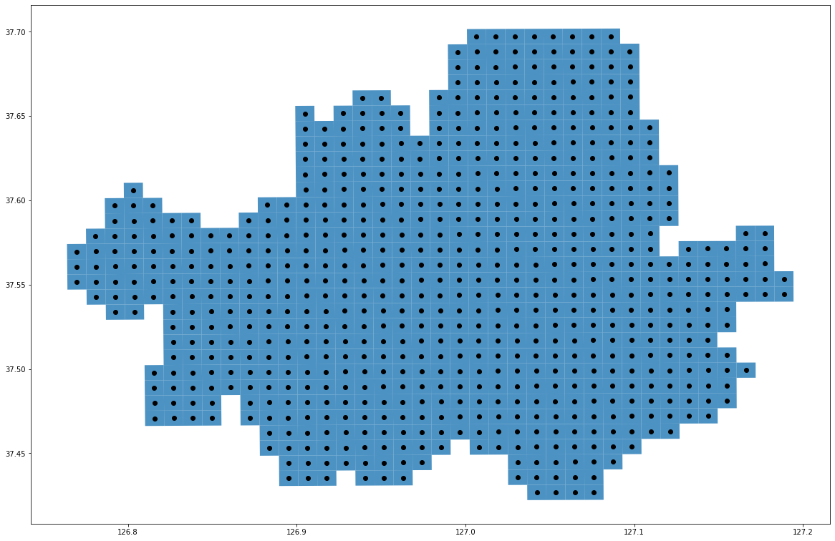
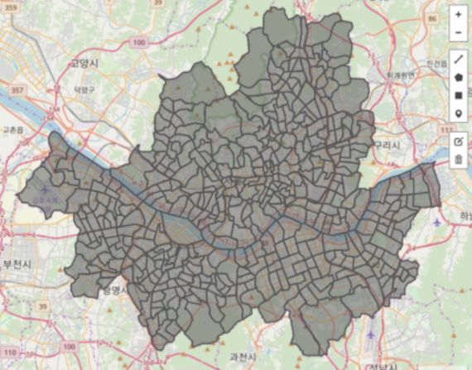
입지선정지수 개발
입지선정을 위한 지역특성 요소 추출
Point 할당정보
인구수
자동차등록대수
Fig. 인구수 격자 중심점에 정보 할당 방법
Fig. 1km X 1km 인구수 격자 중심점
Fig. 서울시 행정경계 (424 동)
인구현황데이터는 현재 1kmX1km 격자(grid)로 나누어져 있는 상태에서, 각 격자의 가운데에 중심점(center point)을 찍음
격자의 중심점(Central point)에 정규화된 인구 수 정보 할당
자동차등록현황 지역에 해당하는 Point를 모두 추출 후, 인구격자 중심점에 자동차등록대수 정보를 할당

Slide 13
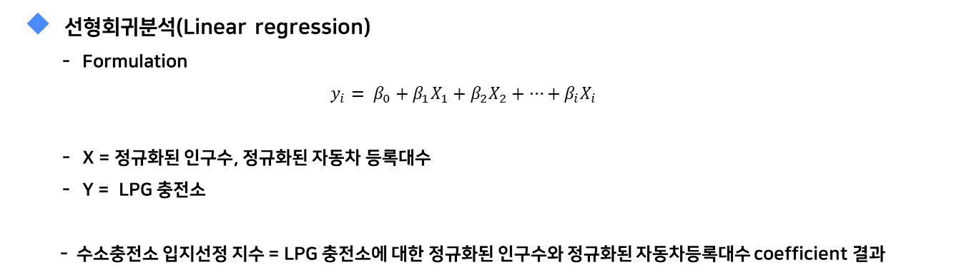
입지선정지수 개발
선형회귀분석을 통한 지역특성 가중치 산정
선형회귀분석(Linear regression)
Formulation
$$y_{i}= β_{0}+β_{1}X_{1}+β_{2}X_{2}+⋯+β_{i}X_{i}$$
X = 정규화된 인구수, 정규화된 자동차 등록대수
Y = LPG 충전소
- 수소충전소 입지선정 지수 = LPG 충전소에 대한 정규화된 인구수와 정규화된 자동차등록대수 coefficient 결과
(정규화) 지역특성
인구수
자동차등록대수
W (가중치)
0.18646826
0.00962363

Slide 14
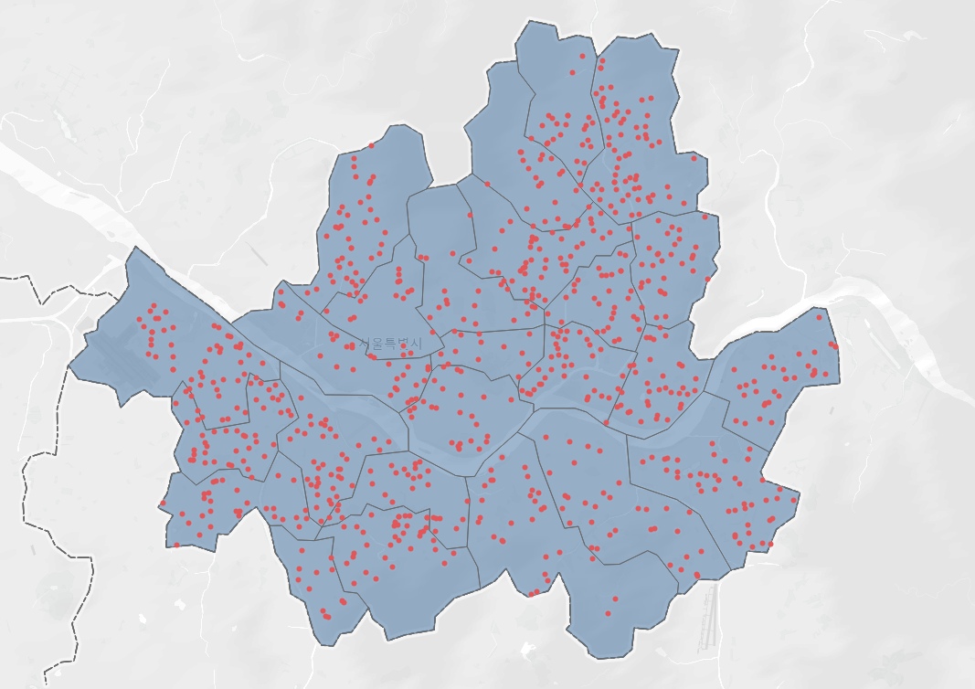
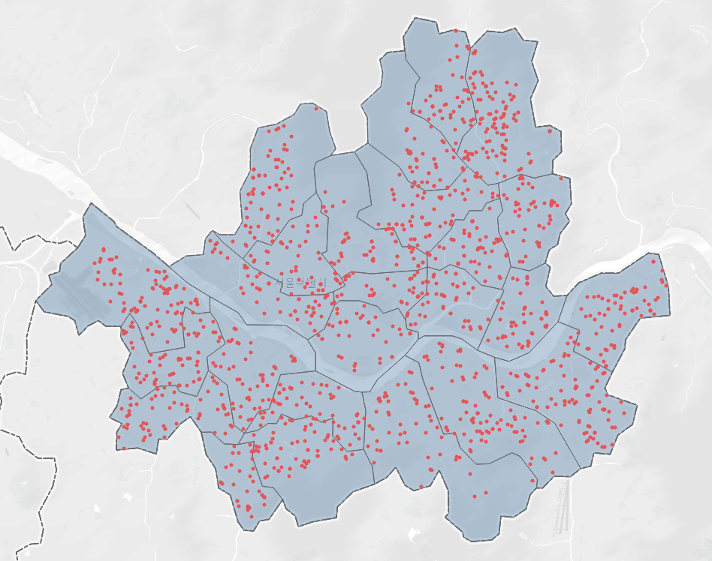
최적화 문제 정의
법적 규제에 맞추어 제거된 항목
1종 보호시설: 학교, 유치원
고압가스 안전관리법에 따라 1종 보호시설까지 17m 이상의 안전거리를 유지해야함
기존 수소 충전소 위치 (서울시 4개)
기존 수소 충전소를 제외한 위치에 수소 충전소를 제안해야하기 때문에 제외
Fig. 1종 보호시설 중 유치원 분포
Fig. 1종 보호시설 중 학교 분포
Fig. 수소충전소 분포

Slide 15
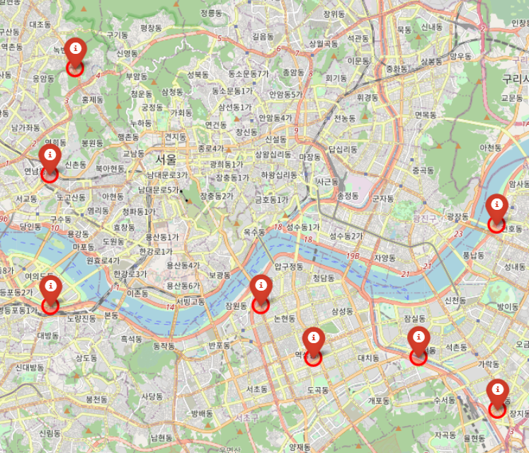
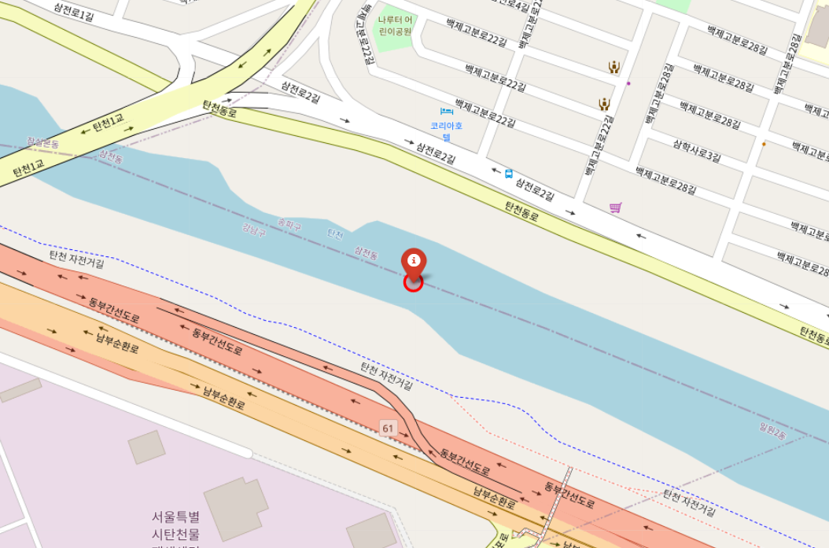
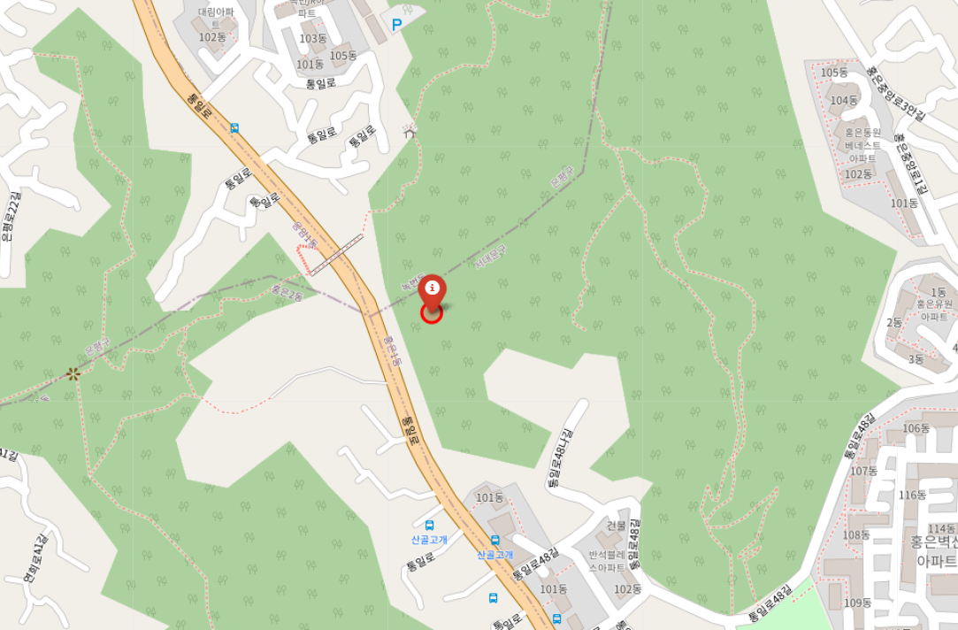
수소 충전소 최적입지선정
1차 MCLP 분석결과
서울시 2021년 수소 충전소 구축 목표에 따라 8개의 입지 선정 분석 결과, 산과 강 위에 설치하라는 제안이 나옴
→ 하천, 산같은 충전소 구축 불가 지역 고려 필요
분석 계획
임야, 하천 등 개발이 불가능한 지역 제외
인구밀도 격자 100m x 100m로 변환
가중치 산정에 LPG 충전소 추가 고려
Heuristic 분석:수소자동차 등록현황 고려
Fig. MCLP 분석 결과 (1km x 1km)

Slide 16
03
DE 진행사항

Slide 17
데이터 수집
데이터 리스트
No. | 데이터 | 데이터 건수 | 전처리 후 건수 | 출처 | 비고
1 | 서울시 자치구별 수소차 등록현황 | 288건 | - | 공공데이터포털 서울특별시 | 2020.09
2 | 서울시 가구원수별 가구수 | 9911건 | - | 공공데이터포털 서울특별시 | 5개년
3 | 서울시 상권배후지 직장인구 | 327240건 | - | 공공데이터포털 서울특별시
4 | 서울시 상권배후지 집객시설 | 315120건 | - | 공공데이터포털 서울특별시
5 | 서울시 주민등록인구 | 81060건 | - | 공공데이터포털 서울특별시 | 18~20년,3개년(분기별)
6 | 서울시 구별 주차장 | 2340건 | - | 공공데이터포털 서울특별시 | 18~20년,3개년
7 | 성별, 연령별 자동차 등록현황 | 72건 | - | 서울 열린데이터 광장 서울특별시

Slide 18
데이터 수집
데이터 리스트
No. | 데이터 | 데이터 건수 | 전처리 후 건수 | 출처 | 비고
8 | 한국가스안전공사_수소충전소 | 363건 | 600건 | 공공데이터포털 한국가스안전공사 | 위경도, 20.09
9 | 월별, 구별 자동차 등록현황 | 24300건 | - | 서울 열린데이터 광장 서울특별시 | 18~20년
10 | 유치원 | 21912건 | 19152건 | 서울 열린데이터 광장 서울특별시교육청 | 위경도, 열 삭제
11 | 전국 LPG충전소 | 10209건 | 20410건 | 공공데이터포털 한국가스안전공사 | 위경도
12 | 초중고 학교 | 99278건 | 17028건 | 공공데이터포털 서울특별시 | 위경도, 열 삭제, 유일값
13 | 토지임야정보 | 853031건 | 진행중 | 공공데이터포털 국토교통부 | 위경도
14 | 화재 | 26960건 | 34996건 | 서울 열린데이터 광장 서울시 소방재난본부 현장대응단 | 위경도

Slide 19
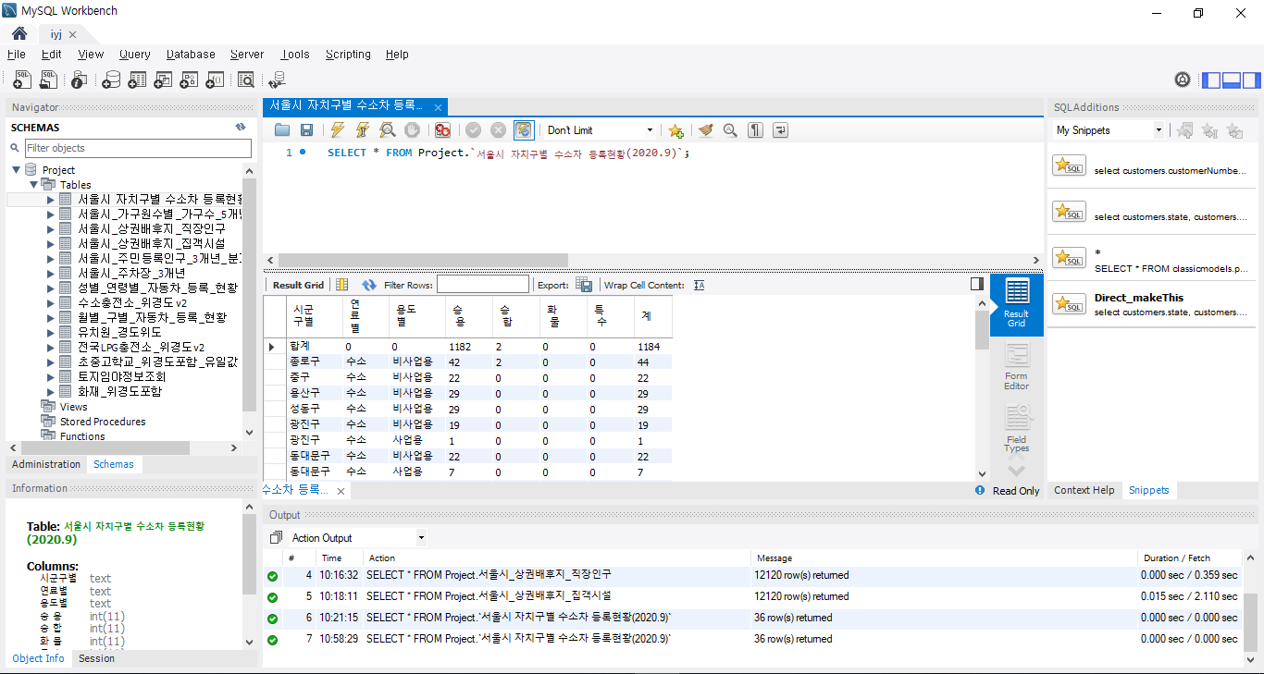
데이터 수집
Warehouse: MySQL 구축
Fig. MySQL에 데이터 저장

Slide 20
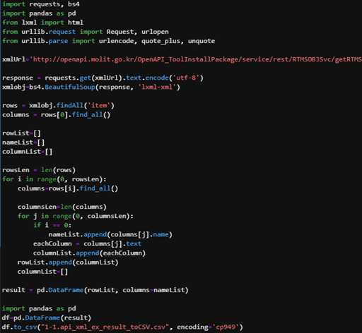
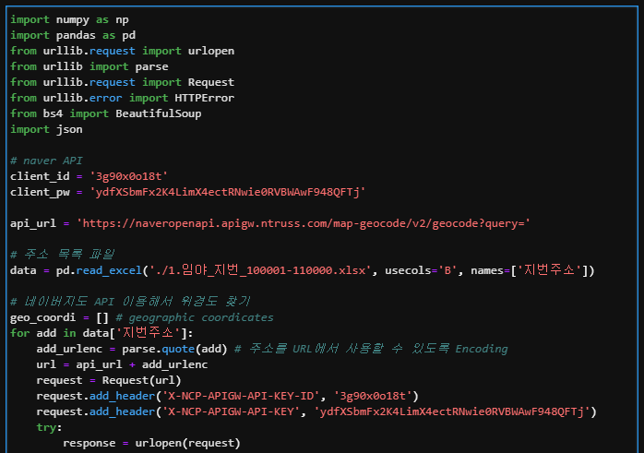
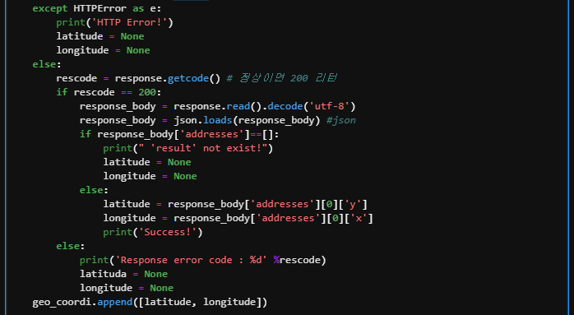
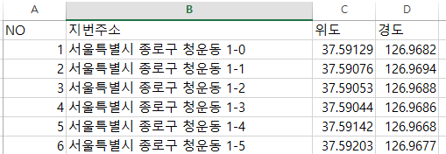
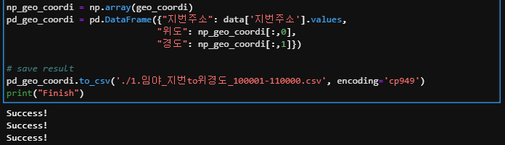
데이터 수집
OPEN API
Fig. Open API 저장
Fig. 위경도 변환 성공
Fig. 지번주소에서 위경도주소로 변경

Slide 21
감사합니다

